Slide 1

Medición de tamaño funcional con el método COSMIC
Becarios en Ingeniería de Software

Slide 2
Qué es COSMIC
Es el acrónimo de "Common Software Measurement International Consortium“
También es conocido como un método para "medir el software" desde una perspectiva funcional
Es aplicable a software para negocios, controladores para dispositivos, aplicaciones en tiempo real – Data-rich software
Esta centrado en ser un método simple para facilitar su adopción y expansión
La información acerca del método esta disponible públicamente (2)
https://cosmic-sizing.org/

Slide 3
Tamaño funcional
El método involucra la aplicación de un par de modelos así como principios y reglas para medir los Requerimientos Funcionales de Usuario (FUR en Inglés) de una pieza delimitada de software
Como resultado se obtiene un valor numérico cuantitativo que representa tamaño funcional de la pieza de software expresado con la unidad COSMIC Function Points (CFP)

Slide 4
Requerimientos Funcionales
Los Requerimientos Funcionales de Usuario (FUR) son aquellos que describen lo que el sistema realiza o realizará en términos de tareas o servicios
Son un sub-conjunto de los requerimientos de usuario
Están relacionados (pero no limitados) con:
  Transferencia de datos. Entradas de datos, señales de control
  Transformación de datos. Cálculos
  Almacenamiento de datos. Guardar una orden de venta, registrar la temperatura ambiental
  Recuperación de datos. Obtener listados de clientes, obtener la posición de una aeronave

Slide 5
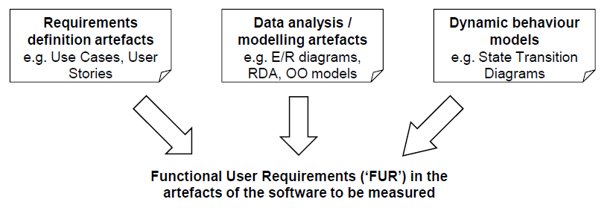
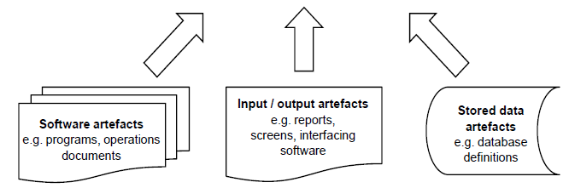
Extracción de Requerimientos Funcionales
Los Requerimientos Funcionales de Usuario deben ser extraídos de los artefactos de software disponibles (documentación, software funcional) antes de mapearlo al modelo genérico de software del método
Artefactos de 2 tipos: Los que existen antes del software y los que existen después del software

Slide 6
Requerimientos No Funcionales
Son cualquier requerimiento relacionado con aspectos de calidad tales como desempeño, seguridad, ambiente de operación, tecnologías de desarrollo entre otros
El método COSMIC puede usarse para medir requerimientos que al principio sean expresados en términos No-Funcionales y que esconden Requerimientos Funcionales
Ejemplo de un NFR → FR
Requerimiento: “El usuario tendrá la opción de asegurar sus archivos por medio de cifrado”
El proyecto de desarrollo está en la etapa de estimación
2 opciones:
Desarrollar el componente para cifrar. Se medirá el componente a desarrollar
Conseguir el componente para cifrar. Será necesario medir el software necesario para integrar el componente adquirido

Slide 7
Principios fundamentales y modelos del método
Los principios fundamentales del método están resumidos en 2 modelos: Software Context Model y el Generic Software Model
Los principios del Software Context Model permiten delimitar cuál es el software que será medido

Slide 8
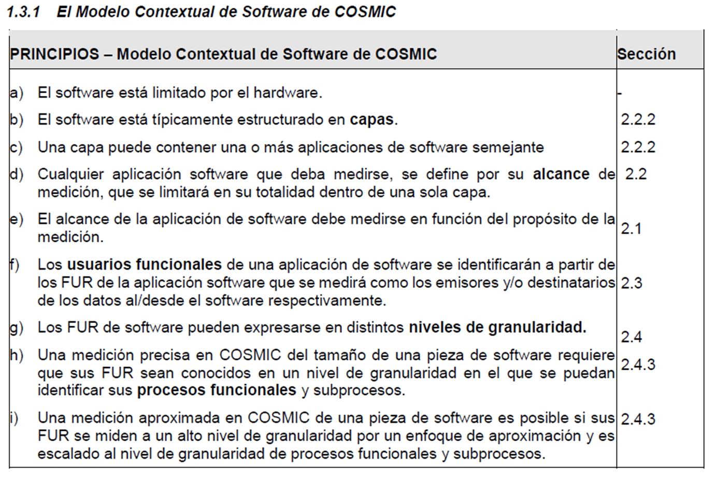
Principios del Software Context Model

Slide 9
COSMIC Generic Software Model
Es el modelo que aplicaremos para identificar los componentes de funcionalidad que se medirán

Slide 10
COSMIC Generic Software Model (continúa)

Slide 11
Referencias
“Introducción al método COSMIC para la medición del software”. https://cosmic-sizing.org/publications/introduction-to-the-cosmic-method-of-measuring-software-2/
“Knowledge base -- Publications by the COSMIC community” https://cosmic-sizing.org/cosmic-publications/overview/

